Slide 1
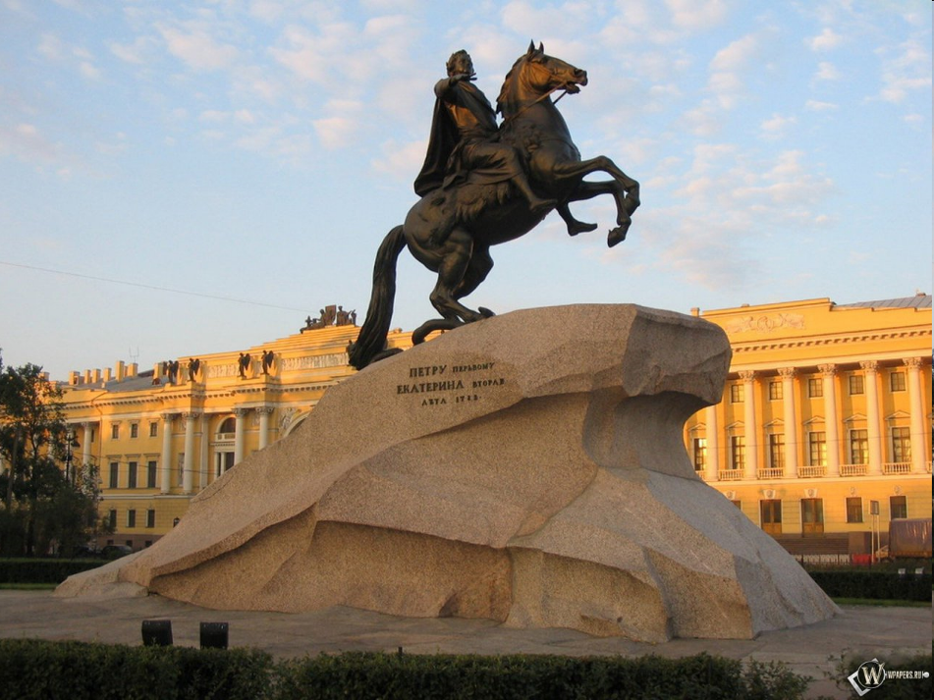
Предпосылки петровских реформ
Урок истории в 8 классе. Подготовил учитель МБОУ «Белогорская СШ №3»г.
Белогорска Республики Крым
Хомякова Галина Николаевна

Slide 2
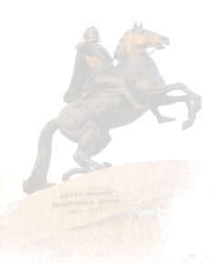
Цель урока
На основе изучения идей и деятельности выдающихся представителей власти России конца XYII века подвести учащихся к пониманию причин складывания в правящих кругах России убеждений в необходимости проведения в стране серьезных преобразований , как предпосылок петровских реформ

Slide 3
План:
1. Усиление иностранного влияния на Россию.
2. Симеон Полоцкий.
3.Политический курс Б.И.Морозова и И.Д.Милославского.
4. Деятельность А.Л.Ордина-Нащокина.
5. Реформаторские планы В.В.Голицына

Slide 4
Предпосылки петровских реформ
Реформаторы | Их планы | Результаты деятельности
Симеон Полоцкий
Б.И.Морозов и И.Д.Милославский
А.Л.Ордин-Нащокин
В.В.Голицын

Slide 5
Проблемный вопрос
Почему к концу XYII века в правящих кругах России сложилось убеждение в необходимости проведения в стране серьезных реформ?

Slide 6
Усиление иностранного влияния на Россию
На окраине Москвы появилась Немецкая слобода — Кукуй, где жили выходцы из западноевропейских стран. Три четверти жителей немецкой слободы составляли семьи военных специалистов

Slide 7
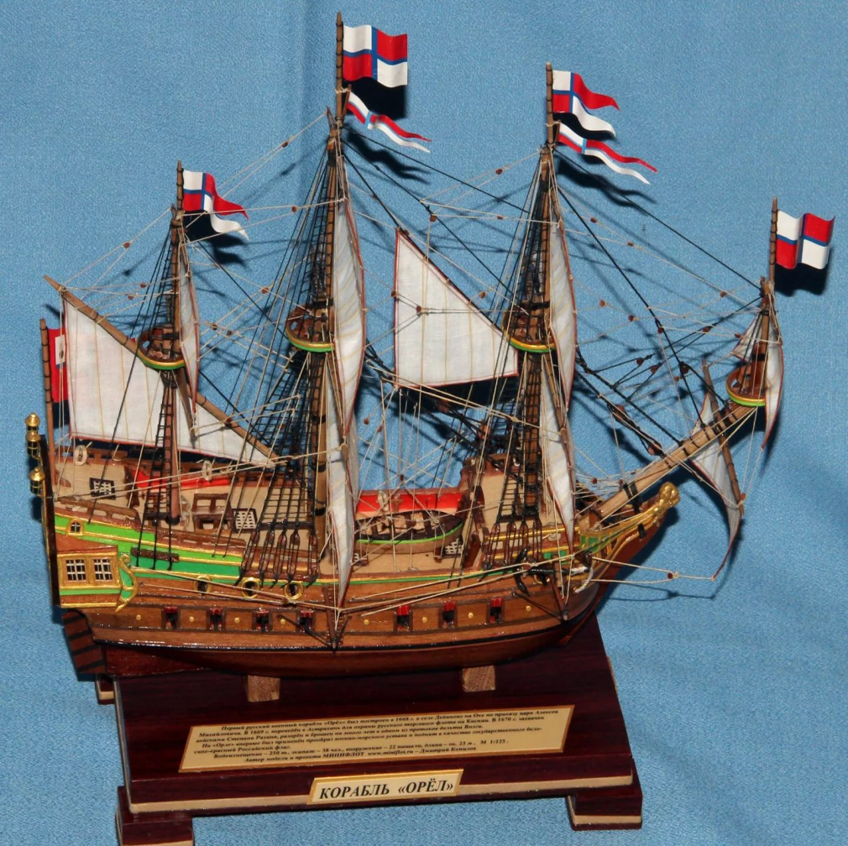
Усиление иностранного влияния на Россию
Голландские специалисты участвовали в строительстве пушечного завода в Москве и первого русского военного корабля «Орёл», построенного в 1667 году

Slide 8
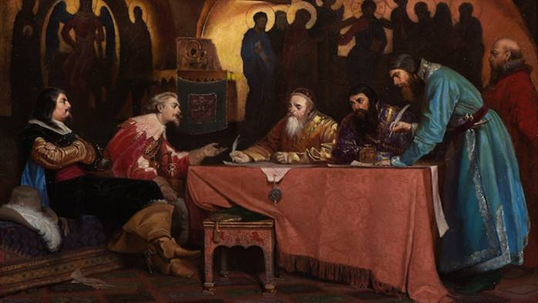
Усиление иностранного влияния на Россию
При Алексее Михайловиче был создан воинский устав, составленный по западным образцам

Slide 9
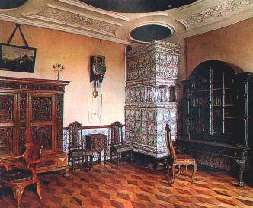
Усиление иностранного влияния на Россию
С воцарением династии Романовых началось систематическое приглашение для консультаций и на службу в Россию иностранных военных специалистов, врачей, аптекарей

Slide 10
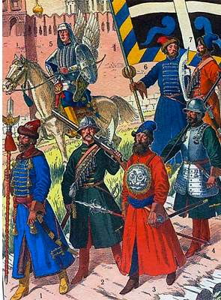
Усиление иностранного влияния на Россию
Уже в ходе смоленской войны в составе русской армии воевали шесть полков «иноземного строя».Позднее их стали комплектовать и из русских

Slide 11
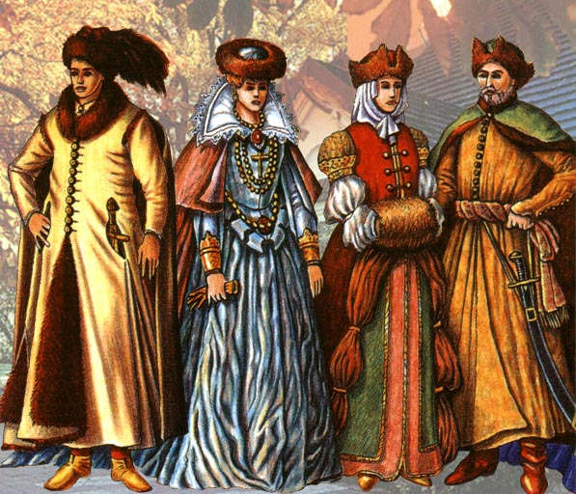
Усиление иностранного влияния на Россию
В Москву устремились носители польской культуры из числа украинцев и белорусов, оказавшие значительное влияние на развитие российского образования, церковных обрядов, художественной культуры

Slide 12
Предпосылки петровских реформ
Реформаторы | Их планы | Результаты деятельности
Симеон Полоцкий | Выступал за объединение русского, украинского и белорусского народа | Его ученики пытались проводить реформы по западному образцу
Б.И.Морозов и И.Д.Милославский | Стремились использовать голландский опыт предпринимательства. Планируют реформировать армию и производство вооружения. Провести налоговую реформу | Привели к власти незнатных, но умных людей. Изучили западный опыт формирования армии. Ввели высокие налоги на соль и табак. Создали русскую регулярную армию
А.Л.Ордин-Нащокин | Выступал за расширение связей с Западной Европой и Востоком. Сократить дворянское ополчение. Ввести элементы городского самоуправления. Считал, что государство должно заниматься экономикой. | Расширение экономического и культурного сотрудничества с Западом. Создание новых мануфактур, принятие Новоторгового устава. Установление почтовой связи между Москвой, Вильно и Ригой.
В.В.Голицын | Предлагал освободить крестьян от помещиков. Предлагал ввести "поголовную" подать. Предлагал отказаться от дворянского ополчения . | Открыл Славяно-греко-латинскую академию. отменил смертную казнь за "возмутительные" слова против власти. Начал вводить европейские формы быта

Slide 13
источник шаблона:
Зинина Светлана Александровна,
учитель истории и обществознания муниципального образовательного учреждения средней общеобразовательной школы №43 г. Волгограда
Сайт: http://pedsovet.su/

Slide 14
Источники иллюстраций:
http://wpapers.ru/wallpapers/Citys/SPB/2282/1280x960_%CF%E0%EC%FF%F2%ED%E8%EA-%CF%E5%F2%F0%F3-%D1%E0%ED%EA%F2-%CF%E5%F2%E5%F0%E1%F3%F0%E3.jpg
http://www.lenagold.ru/fon/clipart/u/ugol/ugol47.png

